Slide 1


Presentación
de la Institución
Rectora: Dra. C. Diana Sedal Yanes
Evaluación Institucional
1 de octubre de 2017
“Año 59 de la Revolución”

Slide 2

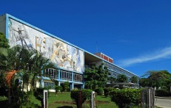
Contexto Institucional

Slide 3
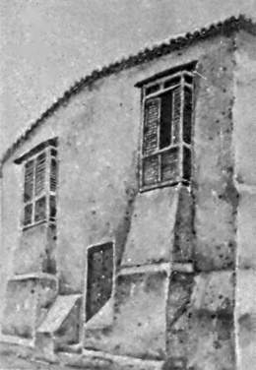
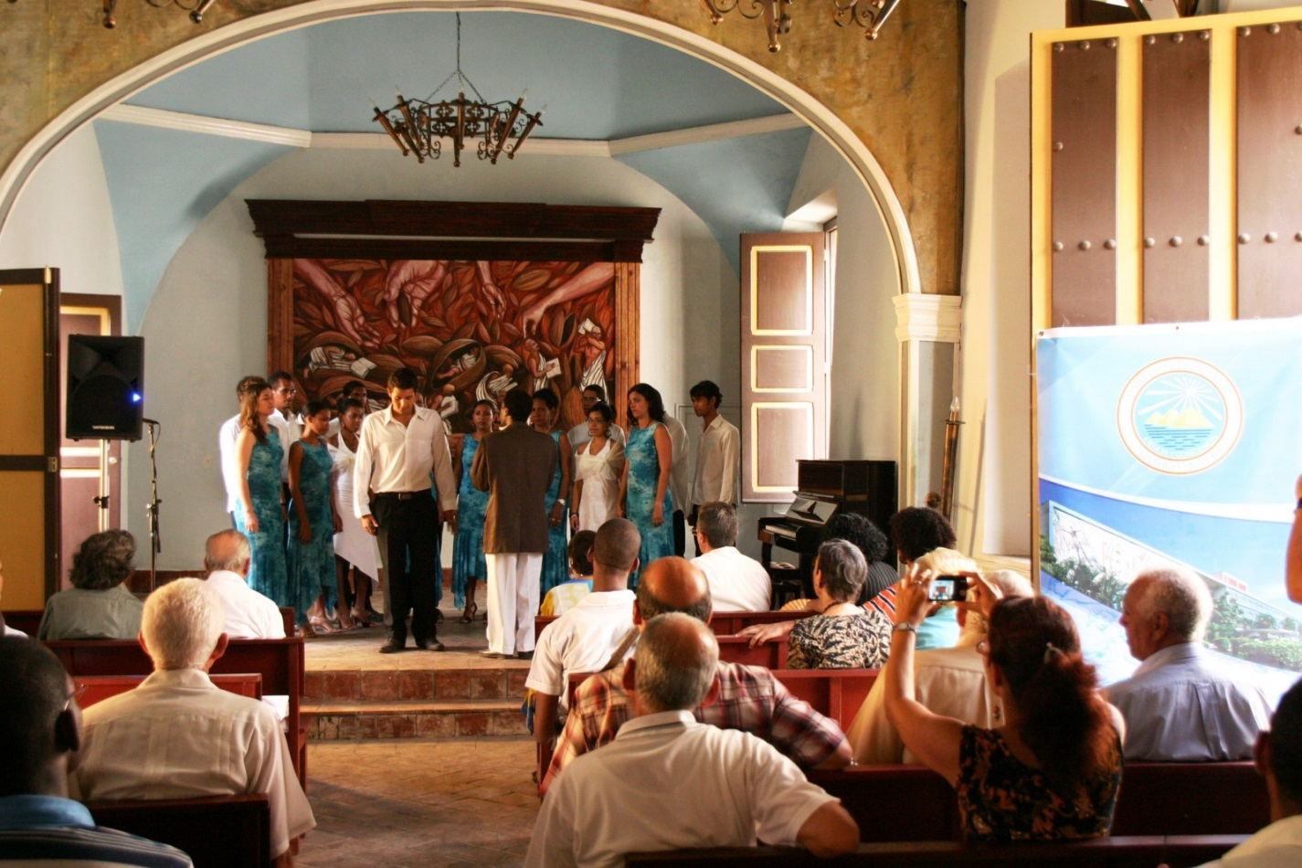
La génesis de la Universidad
Seminario San Basilio el Magno, creado en el año 1722

Slide 4
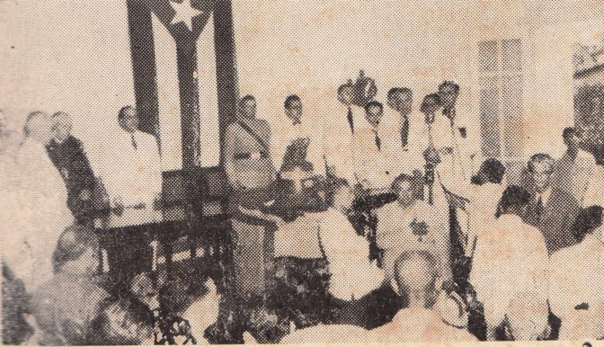
El 10 de octubre de 1947, en acto solemne realizado en el Gobierno Provincial de Oriente, en la ciudad de Santiago de Cuba, con la presencia de la campana de La Demajagua y las autoridades de la provincia, se fundó la Universidad de Oriente.

Slide 5
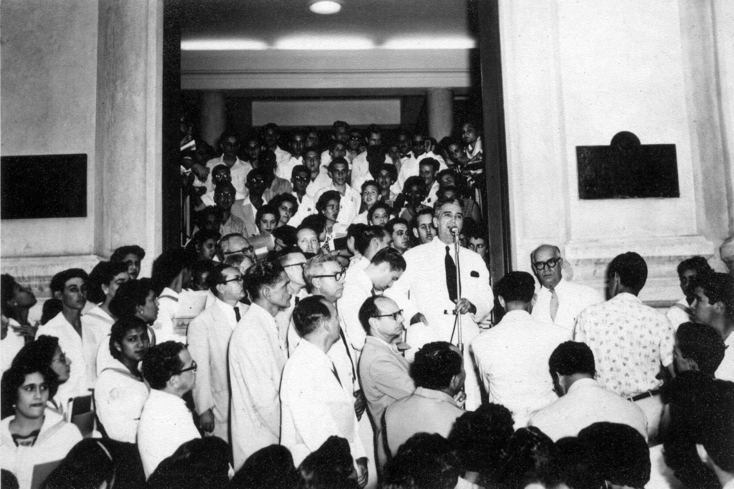
Las carreras fundadoras de este centro fueron: Pedagogía, Filosofía y Letras, Derecho, Ciencias Comerciales, Ingeniería Química Industrial y los departamentos de Relaciones Culturales y Educación Física.
Matrícula fue de 1947 de 147 estudiantes. Su primera sede fue la Escuela de Comercio.

Slide 6
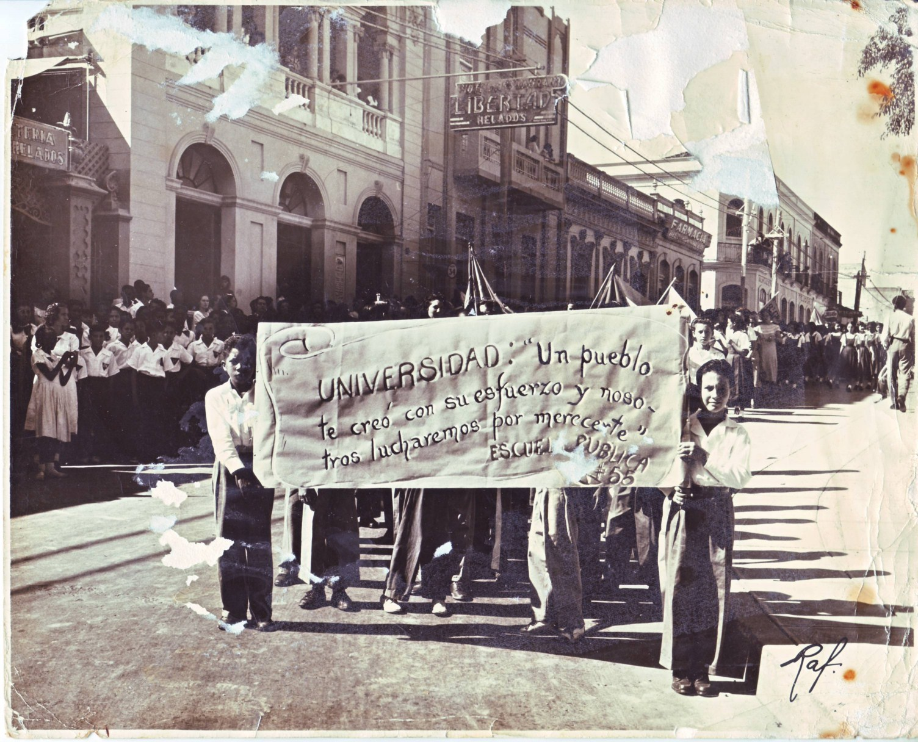
La Universidad de Oriente es de origen popular
Nacimos gracias al apoyo de miles de personas en la región oriental y en la capital,
que se manifestaron a favor de un centro de estudios superiores primero,
y en contra de su privatización, después.

Slide 7
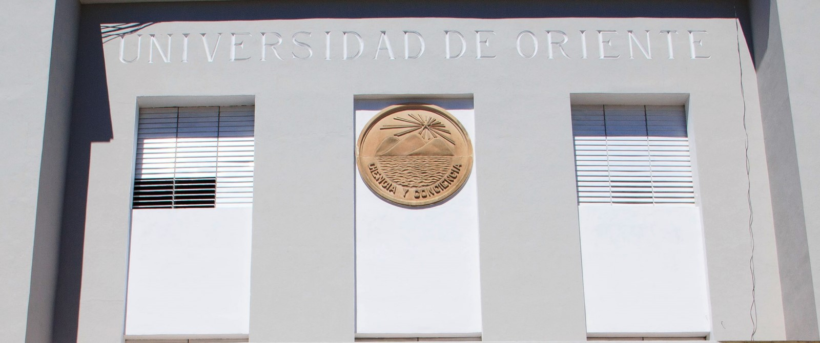
El Dr. Francisco Prat Puig diseñó el emblema de la Universidad que esboza con claridad el objetivo no sólo pedagógico, sino general y abarcador de la joven institución oriental: Ciencia y Conciencia.

Slide 8
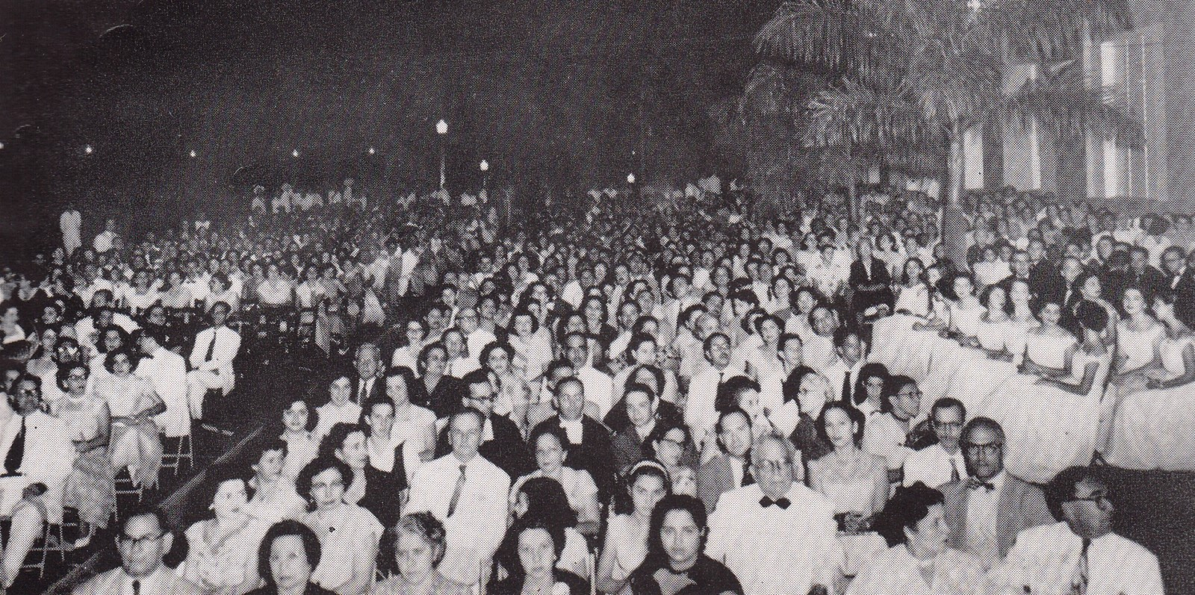
Momento de singular trascendencia fue la primera graduación de la Universidad, efectuada en la noche del 10 de mayo de 1953. El número de egresados ascendió a 67.

Slide 9
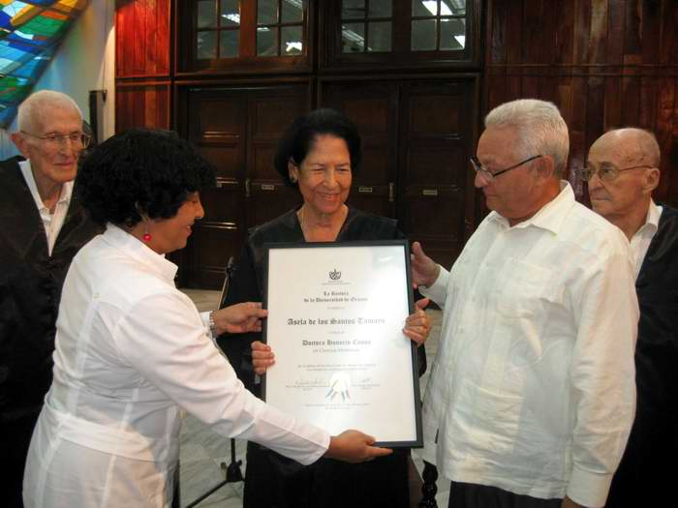
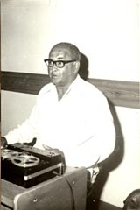
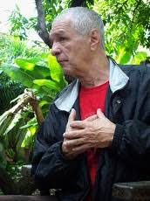
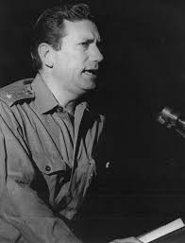
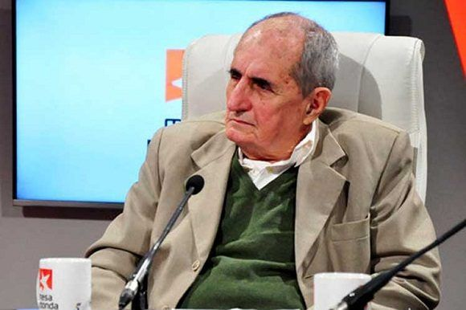
Varios estudiantes de la UO protagonizaron la lucha insurreccional, clandestina y revolucionaria
Jorge Ibarra
Asela de los Santos
Jorge Serguera
Alberto Muguercia
Belarmino Castilla

Slide 10
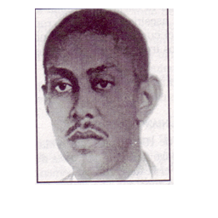
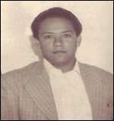
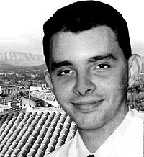
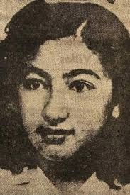
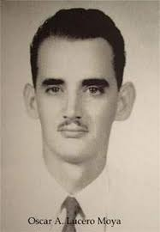
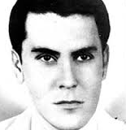
José Mercerón
Francisco Bosch
Frank País García
José Tey
Oscar Lucero Moya
Enma Rosa Chuy

Slide 11

Vilma en la Universidad de Oriente
La entrada de Vilma Espín a la Universidad de Oriente, como estudiante de Ingeniería Química Industrial, significó para la joven revolucionaria el estrechamiento de sus vínculos con la vanguardia revolucionaria santiaguera.

Slide 12
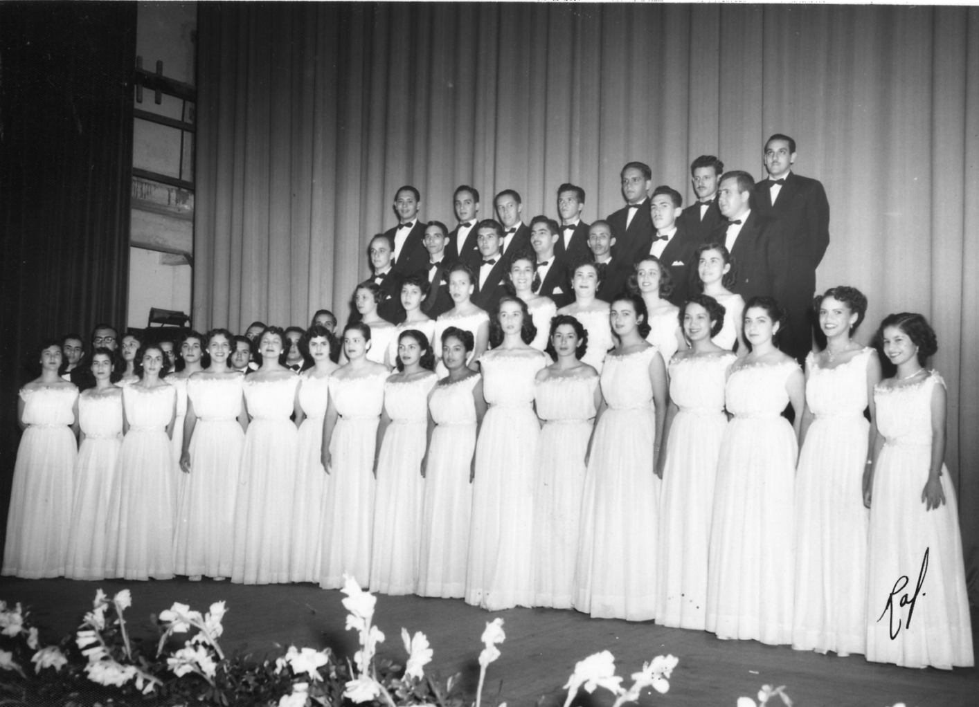
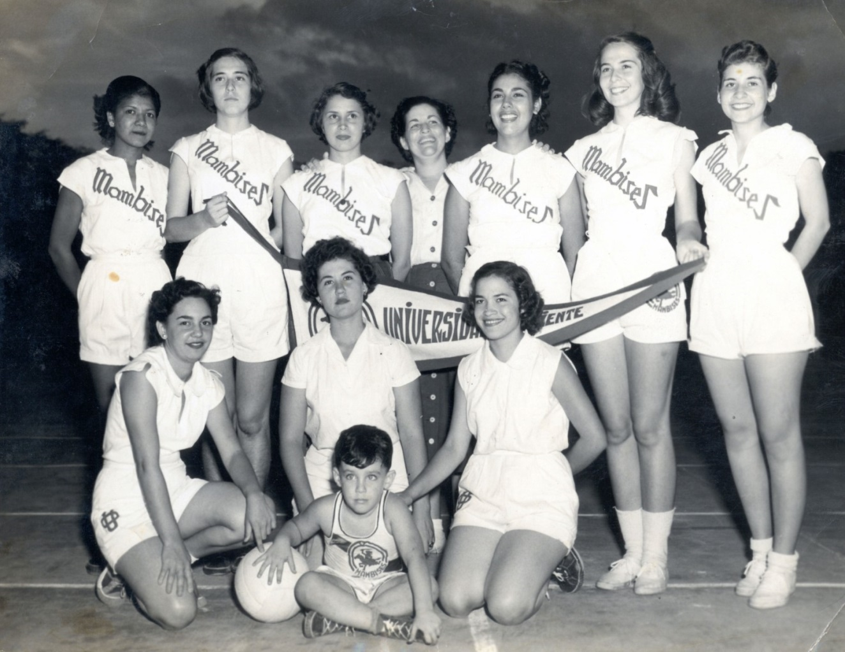
Estudiante integral: integró la Coral Universitaria desde su fundación, el equipo femenino Mambises de voleibol (del cual fue su capitana), grupos de danza y ballet, etc.

Slide 13
De su querida Universidad de Oriente Vilma expresó:
Me gusta la Universidad por el ambiente de superación cultural que en ella impera.
Me gusta la Universidad por la camaradería que existe entre alumno y profesor.
No existe, como en otras universidades, el temor al profesor nacido del poco contacto entre éste y sus alumnos y que es la causa de más de un estudiante fracasado.
Pero sobre todo, me gusta la Universidad por la fraternidad que existe entre todos sin importar la diferencia de credo, raza u opinión.

Slide 14
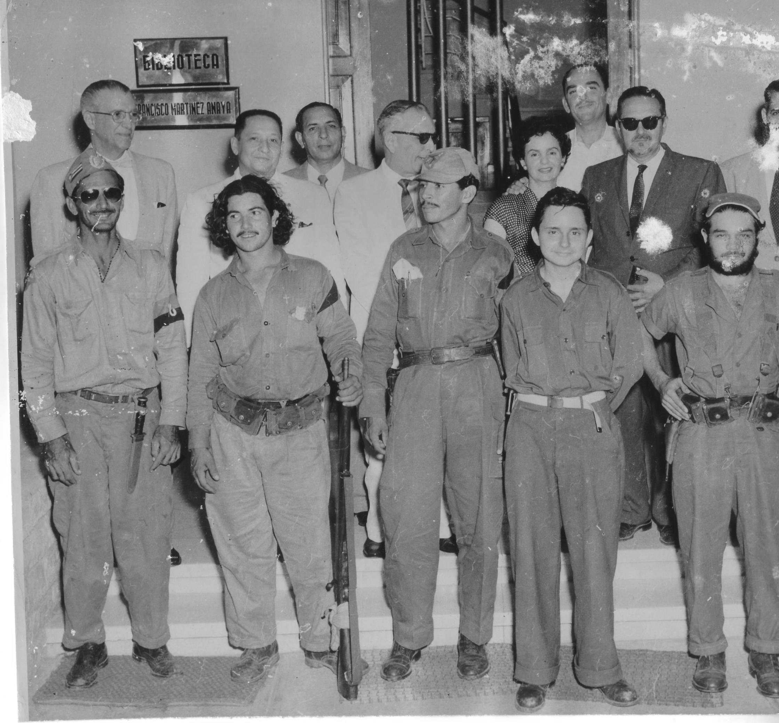
El triunfo de la Revolución (1959) y la Reforma Universitaria (1962)
3 de enero de 1959 se constituye el primer Gobierno revolucionario, en la Biblioteca “Francisco Martínez Anaya” de la Universidad de Oriente.

Slide 15
Enorgullece a nuestra casa de estudios superiores constatar que muchos de los que han asumido tareas de dirección en las esferas del arte, la cultura, la educación, la política, la ciencia, el deporte y en algunas organizaciones políticas y de masas de nuestro país, dejaron su impronta en los muros universitarios santiagueros:
Ricardo Repilado, Waldo Leyva, Joel James Figuerola, Marino Wilson Jay, Olga Portuondo, Ibrahim Hidalgo, Nils y Guillermo Castro, Rogelio Meneses, Omar López Rodríguez, Carlos Tamayo, Pascual Díaz, Bernardo García, Jorge Cuevas Ibáñez, Jorge Ibarra Cuesta, Elba Rosa Pérez Montoya, Ena Elsa Velázquez, Martha del Carmen Mesa Valenciano.

Slide 16
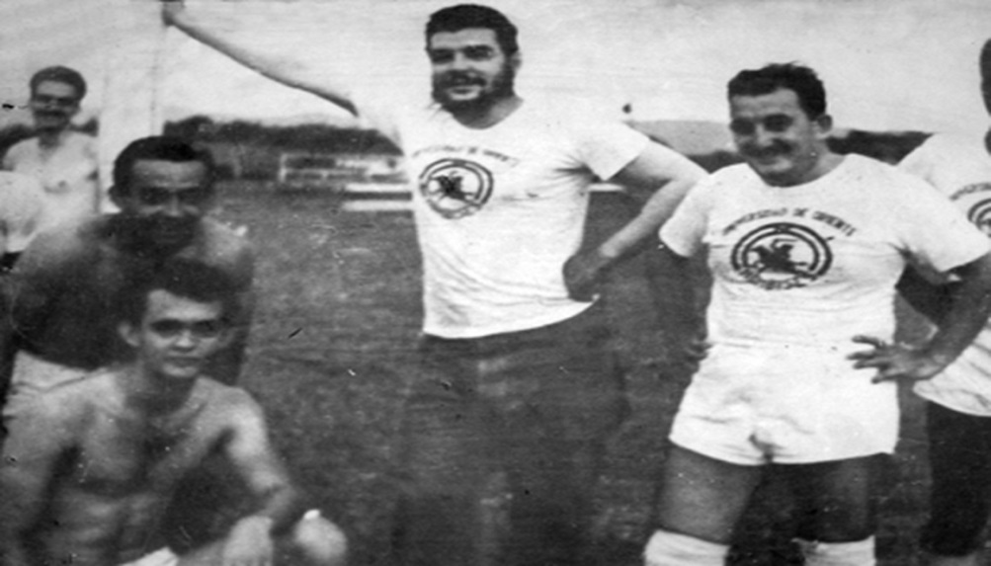
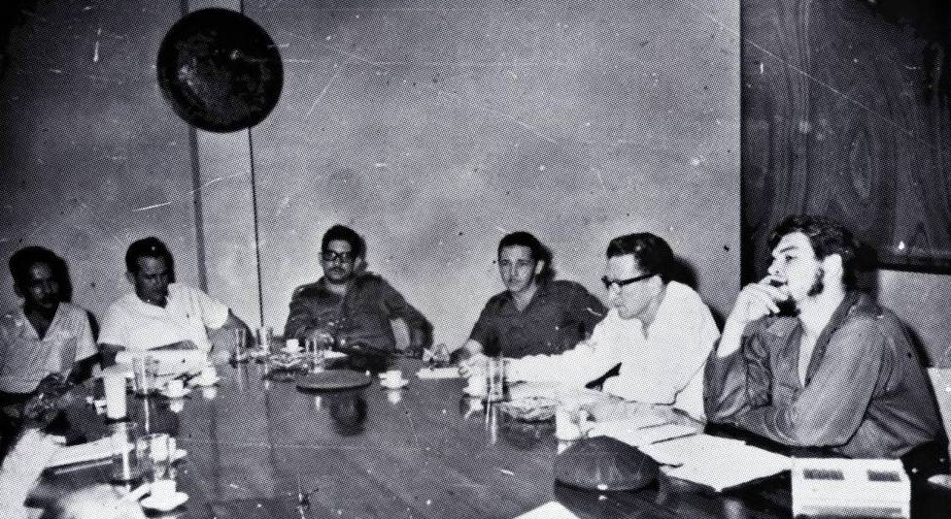
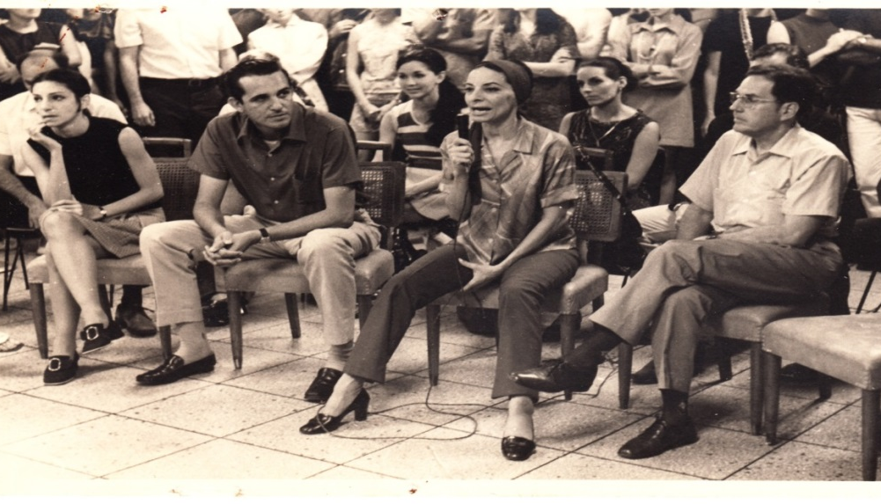
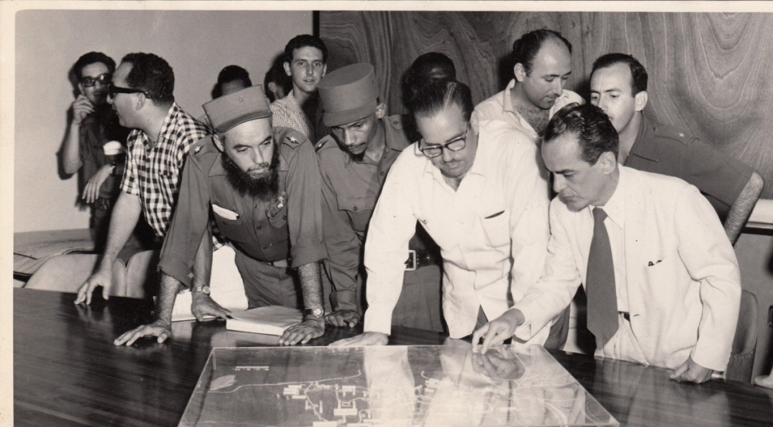
Algunas personalidades que han visitado la institución
Fidel Castro Ruz
Raúl Castro Ruz
Ernesto Che Guevara
Juan Almeida Bosque
Osvaldo Dorticós
Leonel Fernández (Presidente de la República Dominicana)
Juan Marinello
Alicia Alonso
Arnaldo Tamayo Méndez
Humberto Solás

Slide 17
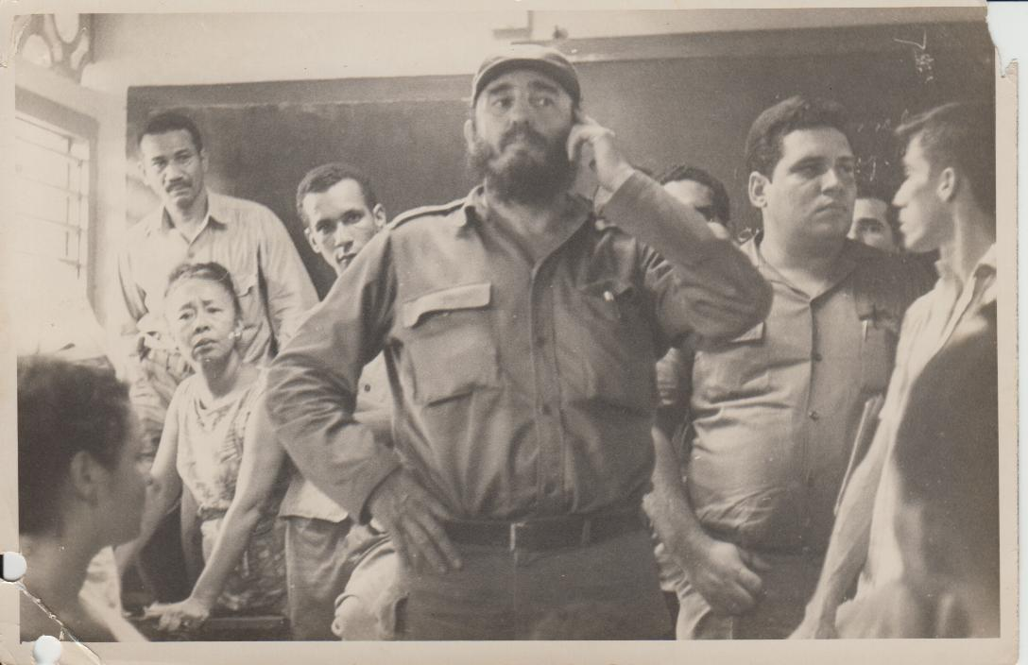
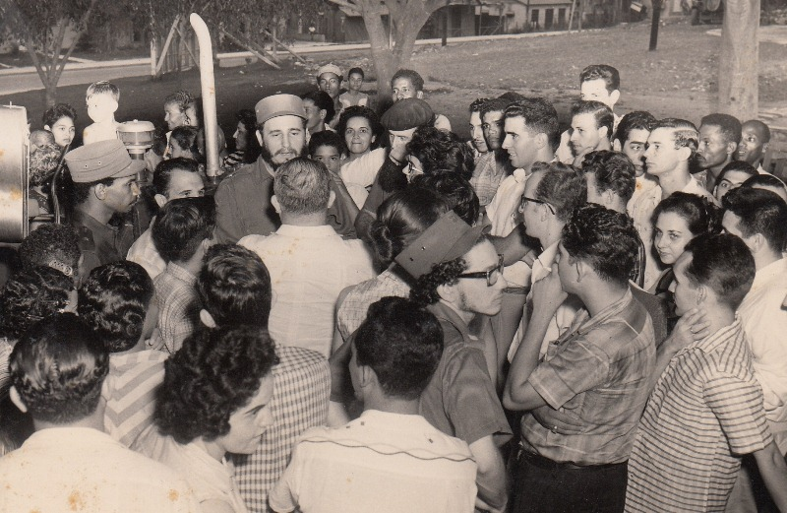
El Comandante en Jefe en su visita a la UO en 1970

Slide 18
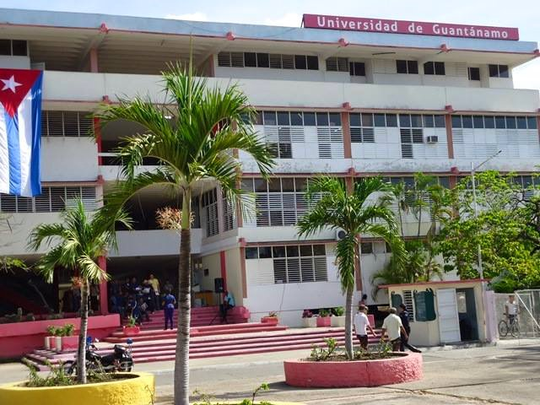
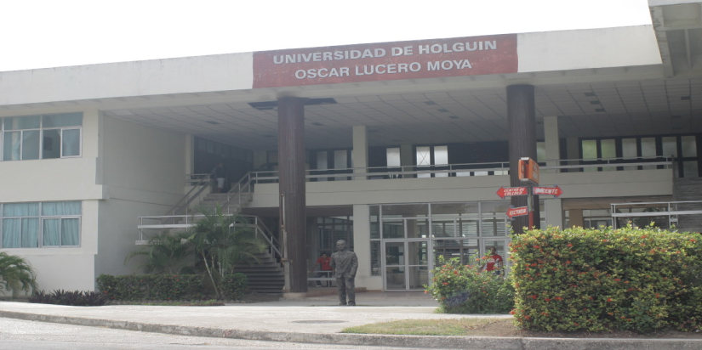
Creación del MES y otros Centros de Educación Superior
En 1976 se crea el Ministerio de Educación Superior (MES) y se fundan nuevas instituciones de nivel superior.
En la UO el proceso conllevó a la multiplicación y creación de nuevos CES en las provincias orientales, permaneciendo 11 facultades y 23 especialidades en sus predios.

Slide 19
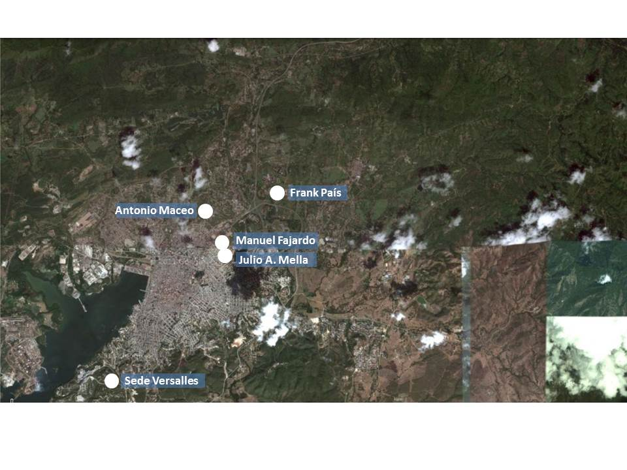
Universidad de Oriente integrada (2015)
Acuerdo 7599. Fecha: 2/agosto/2014
Consejo de Ministros “Fusión de los Centros de Educación Superior”

Slide 20
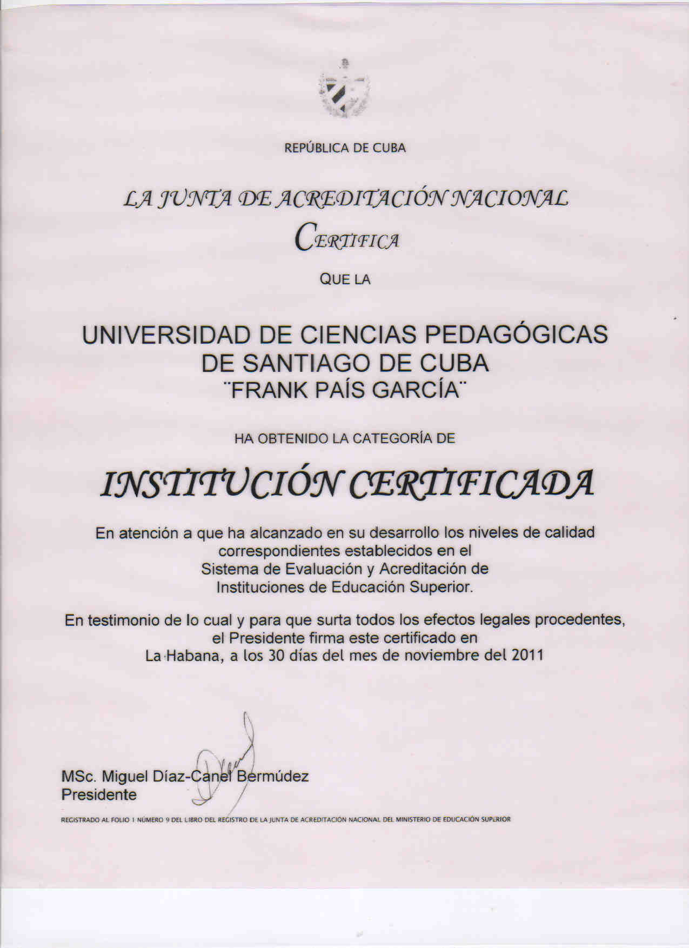
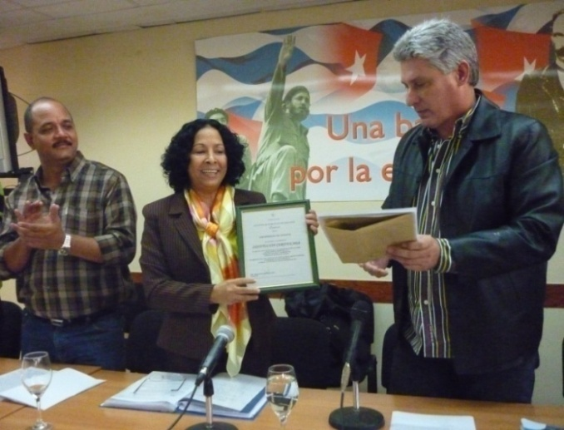
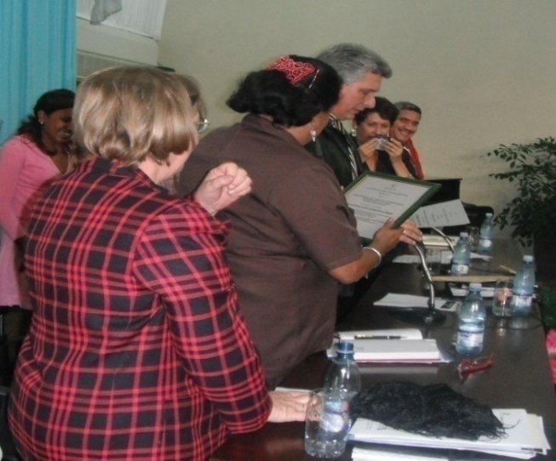
Universidades Certificadas 2011

Slide 21
Misión de la Universidad
La Universidad de Oriente preserva, desarrolla y promueve la cultura, en su condición de universidad revolucionaria, a través de la constante búsqueda de la excelencia en la formación integral del estudiante de pregrado y postgrado, la investigación científica, su aplicación y la extensión a la sociedad con la pertinencia e impacto que exige nuestro tiempo.

Slide 22
Estructura

Slide 23
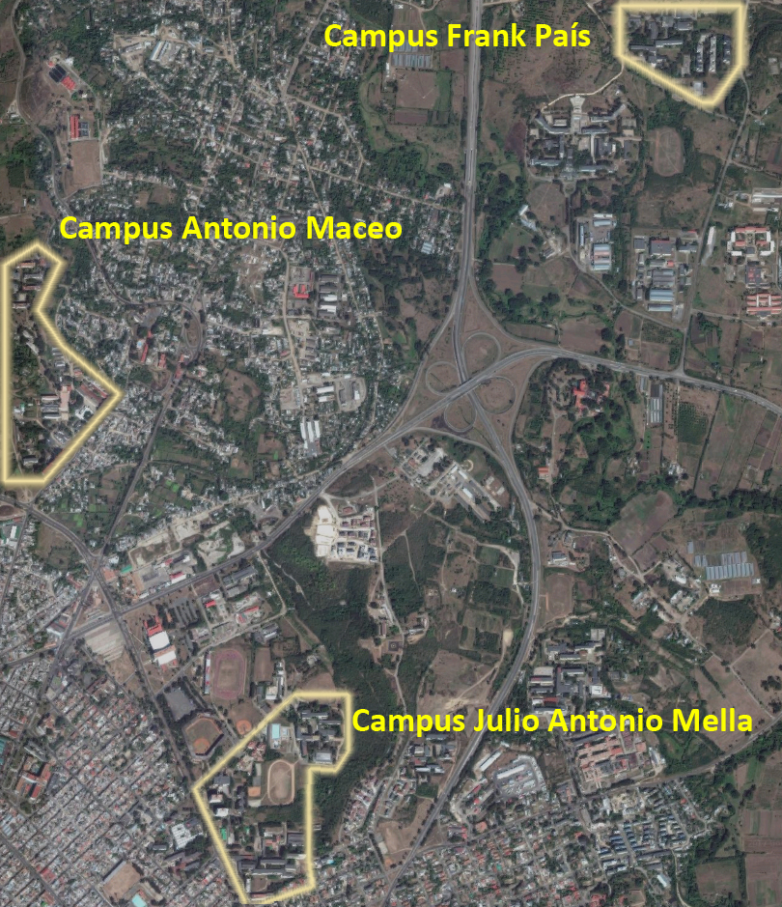
Escenarios Universitarios (2017)

Slide 24
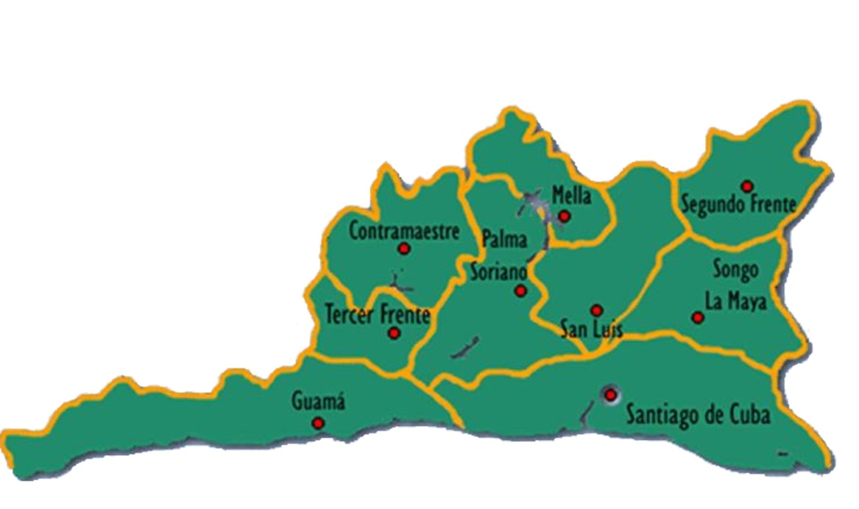
Matrícula inicial actual
243
414
CUM
CPE: 4487
753
542
1058
690
393
394
Sede Central
CD: 6690 CPE: 5744 EaD: 659

Slide 25


La implementación del diseño estratégico de la Universidad, en los diferentes niveles, garantiza el cumplimiento de la misión.
2007
2011, 2016
2017 -2021

Slide 26
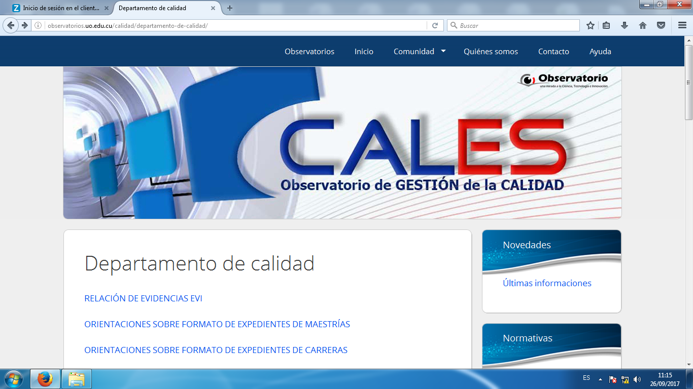
La gestión de la calidad en los procesos universitarios se ha perfeccionado

Slide 27
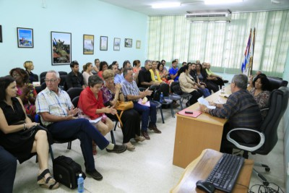
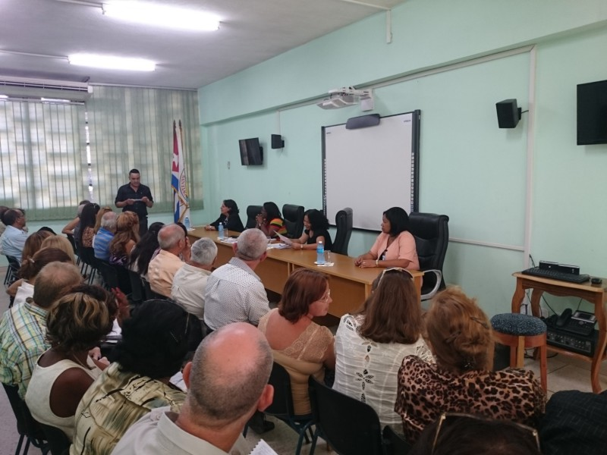
Actualidad de la UO

Slide 28
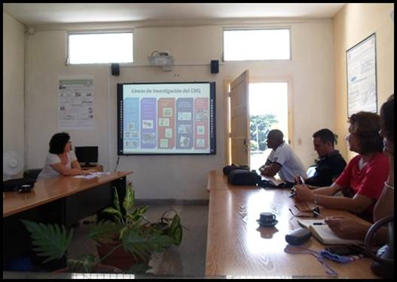

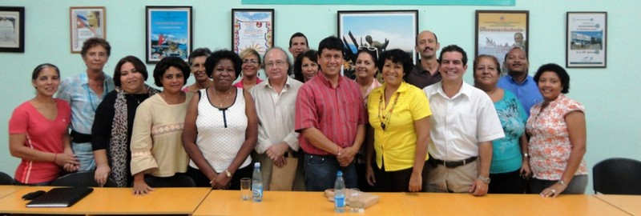
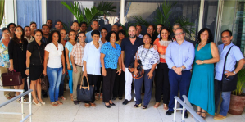
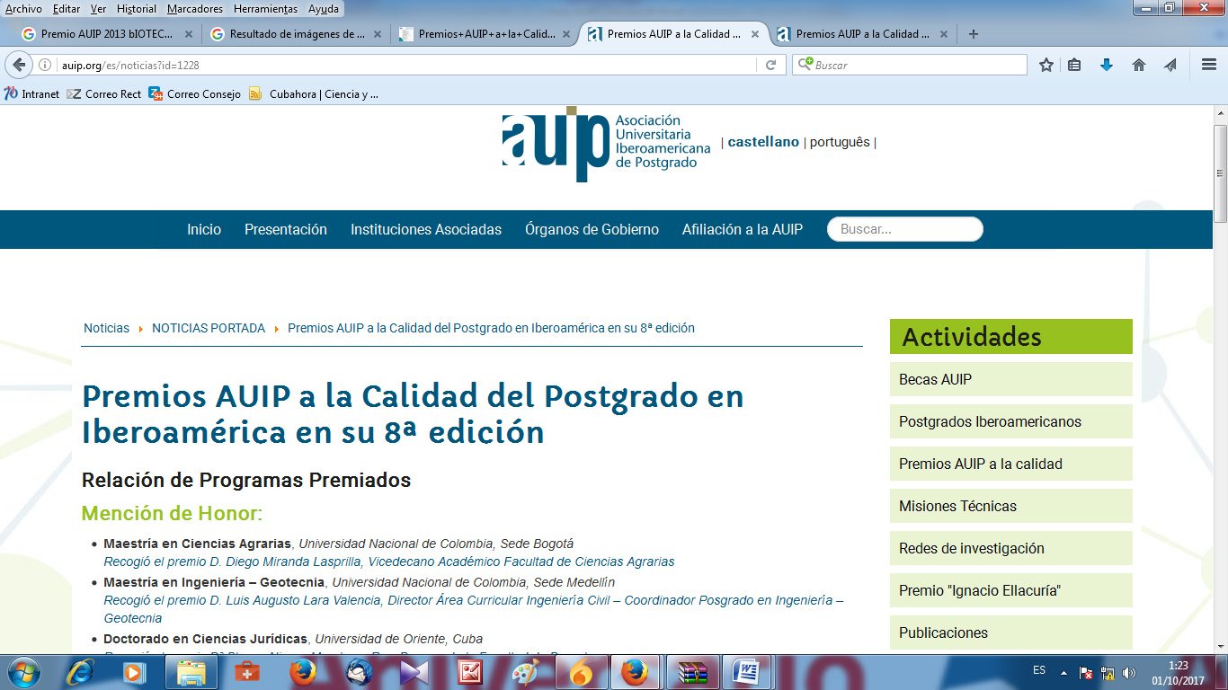
La Universidad está presente en 28 Redes académicas y de investigación y 4 Asociaciones internacionales

Slide 29
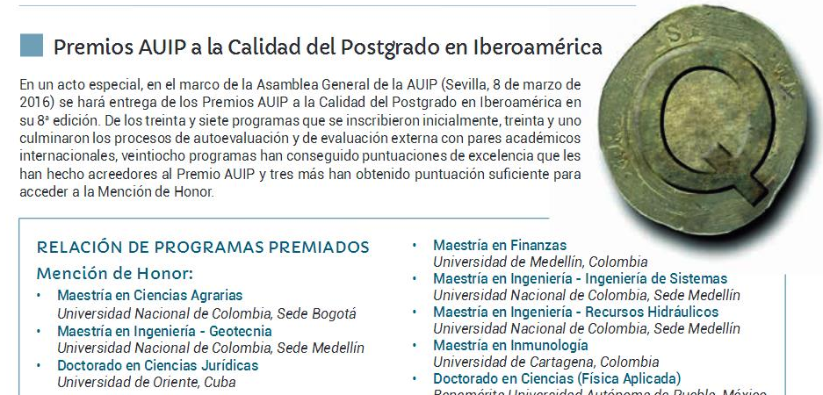
Premios a la Calidad del Posgrado en Iberoamérica
AUIP
Desarrollo Cultural Comunitario (2012)
Biotecnología (2013)
Doctorado en Ciencias Jurídicas (Mención de Honor 2016)

Slide 30
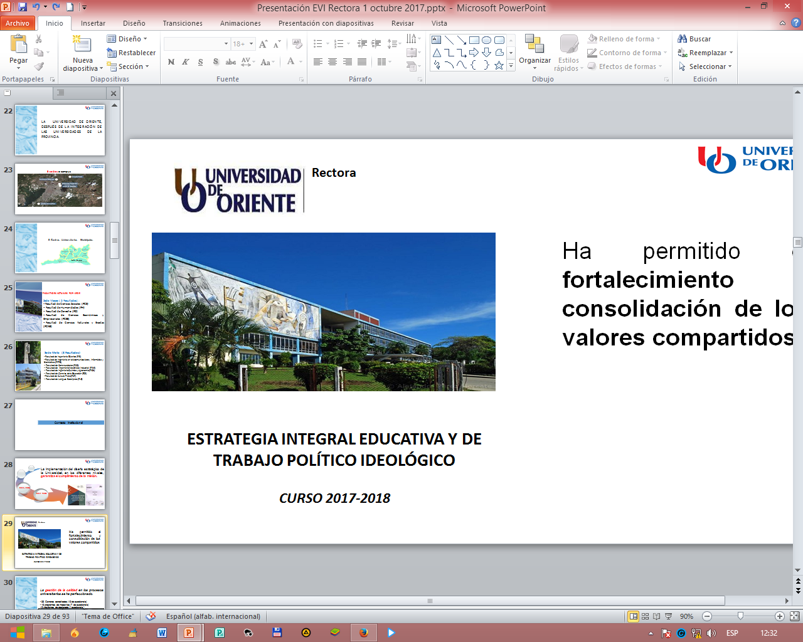
Ha permitido el fortalecimiento y consolidación de los valores compartidos
Patriotismo, Antiimperialismo, Dignidad, Responsabilidad, Solidaridad, Humanismo, Honradez, Honestidad, Justicia
Prioridades
Superación política ideológica de la comunidad universitaria.
Aplicación de los indicadores para la evaluación de la estrategia.
Implementación de la guía para la caracterización del claustro y los estudiantes.
Cumplimiento de las indicaciones para las Rendiciones de cuenta del trabajo político ideológico.
Seguimiento y monitoreo a los sitios digitales, publicaciones y noticias sobre la Educación Superior y la gestión universitaria a través del Observatorio Social del TPI.
ESTRATEGIA INTEGRAL EDUCATIVA Y DE TRABAJO POLÍTICO IDEOLÓGICO
Curso académico 2017 - 2018

Slide 31
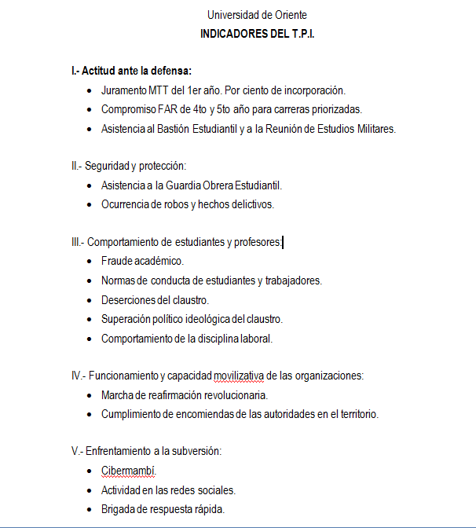
Estrategia Integral Educativa y de Trabajo Político Ideológico
OBJETIVOS- Contribuir a la transformación en la comunidad universitaria, a partir del avance en las siguientes direcciones:
Incremento de la cultura y la eficiencia del desempeño de la comunidad universitaria.
Fortalecer gradualmente la previsión y la prevención.
Consolidar la formación en valores de la comunidad universitaria.
Multiplicación y preservación del patrimonio universitario.
Elevar la percepción de riesgo y el enfrentamiento a la Subversión política ideológica enemiga.

Slide 32
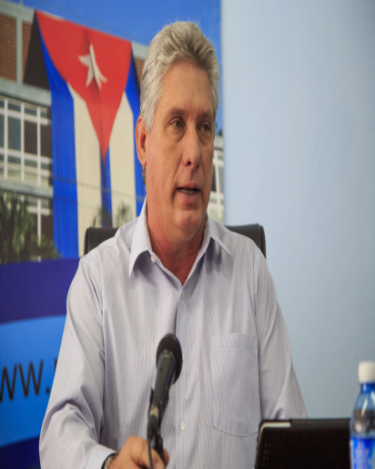
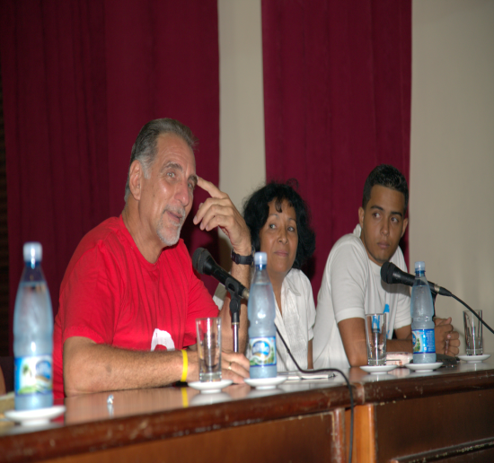
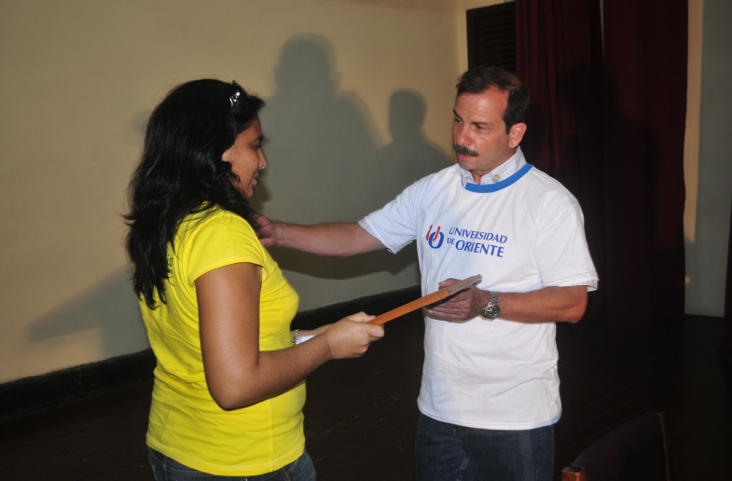
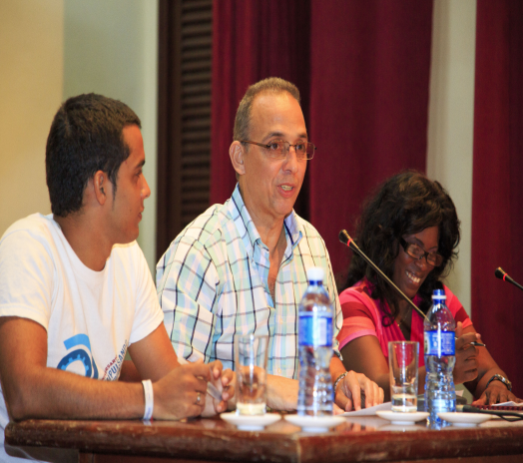


Intercambio con héroes y personalidades de la vida política y social del país

Slide 33




Proyecto de Guerra de Liberación Nacional del II Frente oriental
“Frank País García”
Fortaleciendo valores

Slide 34




Garantizar interacción de la Universidad con la sociedad
50 Proyectos extensionistas
17 Cátedras honoríficas
55 Proyectos comunitarios

Slide 35






Se potencia el ambiente universitario y la labor educativa con acciones derivadas de convenios con instituciones y organismos del territorio nacional

Slide 36

La Tablilla se ha consolidado como medio oficial para la información diaria

Slide 37




Fortalecimiento de la gestión integral en los Centros Universitarios Municipales

Slide 38




Se consolidan las relaciones internacionales con 39 países, que generan desarrollo, actualización científica y cooperación con otra naciones.

Slide 39

Se han consolidado los convenios de trabajo con los Organismos de la Administración Central del Estado (OACE)

Slide 40





El Movimiento de Artistas Aficionados y el Deportivo se consolidan

Slide 41





La participación en 174 proyectos de investigación: 156 proyectos nacionales y 18 internacionales, es una fuente apreciable para la obtención de recursos

Slide 42
Gestión de los Recursos Humanos

Slide 43

Caracterización de la plantilla
Plantilla aprobada: 4769
Plantilla cubierta: 3963 (83.1 %)
Total de profesores: 2558
Profesores a tiempo completo: 2033
Profesores con categoría docente principal:1801 (88.6 %)
Profesores con categoría docente superior:1076 (52.9 %)
Profesores consultantes: 50
Adiestrados: 121
Profesores a tiempo parcial: 525
Doctores: 444 (24.6 %)
Máster y especialistas: 1257 (63.1 %)

Slide 44

Adiestramiento Laboral
Realizan el adiestramiento laboral 121 recién graduados en:
Facultades
CUM
Áreas Administrativas:
  Dirección General Económica. (Licenciatura en Economía y Contabilidad y Finanzas)
  Dirección de Inversiones y Mantenimiento. (Arquitectura, Ingeniería Civil e Hidráulica)
  Departamento de Asesoría Jurídica. (Derecho)
Diplomado en Educación Superior
(146 graduados en tres cursos)

Slide 45
Sistema de Incentivos y premiaciones

Slide 46




Sistema de Comunicación institucional

Slide 47




Relaciones Laborales
Convenio Colectivo de Trabajo.
Reglamento Disciplinario Interno. Resolución Rectoral 200/2015.
Reglamento de Estimulación a Agentes de Seguridad y Protección. Resolución Rectoral 167/2017
Comités de Expertos. Resolución Rectoral 1168/2015.
Órganos de Justicia Laboral de Base.
Actas de Asambleas sindicales de fecha: 09/03 y 3/04 de 2017.

Slide 48
Cuadros
Plantilla aprobada: 285
Plantilla cubierta: 271 (95.1 %)
Categoría docente principal: 216 (73.1 %)
Categoría docente superior: 171 (63 %)
Cuadros docentes aprobados por dispensa: 55 (20.2 %)
Doctores: 101 (31.2 %)
Máster o especialistas: 128 (47.2 %)
Edad promedio: 46 años
2012 2013 2014 2015 2016 2017

Slide 49
Formación del profesional de pregrado

Slide 50
Mapa de carreras de la UO
Curso académico 2017 -2018
Facultades | Carreras
Facultad de Ciencias Económicas y Empresariales | Economía
 | Contabilidad Finanzas
 | Educación Economía
 | Turismo
Facultad de Ciencias Naturales y Exactas | Matemática
 | Ciencias de la Computación
 | Física
 | Química
 | Biología
 | Ciencias Farmacéuticas
Facultad de Ciencias Sociales | Filosofía Marxista
 | Historia
 | Sociología
 | Psicología
Facultad de Humanidades | Historia del Arte
 | Letras
 | Comunicación Social
 | Periodismo
 | Lengua Inglesa
 | Gestión Sociocultural para el desarrollo
 | Estudios Socio-culturales
 | Lengua Inglesa (Preparatoria)
Facultades | Carreras
Facultad de Derecho | Derecho
Facultad de la Cultura Física y el Deporte | Lic. en Cultura Física
Facultad de Ingeniería Eléctrica | Ingeniería en Automática
 | Ingeniería Eléctrica
 | Ingeniería Biomédica
 | Ingeniería Informática
 | Ingeniería en Telecomunicaciones
 | Educación Eléctrica
Facultad de Ingeniería Mecánica e Industrial | Ingeniería Mecánica
 | Educación Mecánica
 | Educación Mecanización
 | Ingeniería Industrial
Facultad de Construcciones | Arquitectura
 | Ingeniería Civil
 | Ingeniería Hidráulica
 | Educación Construcción
Facultad de Ingeniería Química y Agronomía | Ingeniería Química
 | Agronomía
 | Educación Química Industrial
 | Educación Agropecuaria
 | Ingeniería en procesos agroindustriales

Slide 51
Mapa de carreras de la UO
Curso académico 2017 -2018
Facultades | Carreras
Facultad de Educación Ciencias Naturales y Exactas | Educación Biología-Geografía
 | Educación Biología Química
 | Educación Laboral-Informática
 | Educación Matemática-Física
 | Educación Informática
 | Educación Biología
 | Educación Geografía
 | Educación Matemática
 | Educación Laboral
 | Educación Química
 | Educación en Física
Facultad de Educación Ciencias Sociales y Humanidades | Educación Artística
 | Educación Español - Literatura
 | Educación Lengua Extranjera
 | Educación Marxismo Leninismo e Historia
 | Historia y Educación Cívica
 | Educación Instructor de Arte
Facultad de Educación Infantil | Educación Especial
 | Educación Logopedia
 | Educación Pedagogía-Psicología
 | Educación Preescolar
 | Educación Primaria
Carreras en Plan de Estudio C: 2
Carreras en Plan de Estudio D: 48
Carreras en Plan de Estudio E: 33 (52,38 %)

Slide 52
Matrícula
Se incrementa el acceso a la formación del profesional de pregrado
Matrícula por tipo de curso | Curso académico 2015-2016 | Curso académico 2016-2017 | Curso académico 2017-2018
Curso diurno | 7012 | 6685 | 6 930
Curso por encuentro | 2000 | 7181 | 10 231 | 5,1 veces
Educación a Distancia | 222 | 513 | 659 | 2,9 veces
TOTAL | 9234 | 14379 | 17 820

Slide 53
Estrategia para elevar la promoción y la eficiencia
En la Estrategia Educativa y de Trabajo Político Ideológico se definen las acciones curriculares y socioeducativas dirigidas a atender desde el eslabón de base los problemas relacionados con la promoción y la eficiencia académica limpia y vertical.
Orientar tareas de estudio, trabajo independiente y ejercicios profesionales intencionados a la solución de los problemas generales y frecuentes de la profesión, que estimulen mayor tiempo de autopreparación de los estudiantes.
Convocar oportunamente el compromiso de los estudiantes en cada brigada para la participación en exámenes a premios, exámenes de suficiencia, elevación de calificaciones y realizar ejercicios integradores.
Estimular sistemáticamente la gestión de aprendizaje de los estudiantes a través de métodos de enseñanza desarrolladores.
Estimular el uso de la bibliografía básica de la carrera y de cultura general con el planteamiento de tareas integradoras de disciplinas y años.

Slide 54
Elevada composición categorial de los coordinadores de Carreras

Slide 55
Alta satisfacción de los estudiantes con la calidad de la formación del profesional a partir del reconocimiento al desempeño del claustro en su labor docente metodológica y educativa.
ENCUESTAS DE SATISFACCIÓN (%)
ITEMS | Curso académico 2015 - 2016 | Curso académico 2016 – 2017
Nivel de satisfacción general con el proceso de formación como profesional | 81,6 | 85,7
Contribución de la Historia de Cuba para fortalecer su identidad nacional, valores patrios y su formación como joven revolucionario | 93,4 | 92,9
Resultados alcanzados en las acciones educativas de su brigada | 93,0 | 92,0
Contribución de los profesores a su formación como futuro profesional revolucionario desde las clases, la práctica laboral y el trabajo investigativo | 97,7 | 95,5
Empleo de la computación en los trabajos docentes, laborales e investigativos en las diferentes asignaturas. | 83,9 | 90,9

Slide 56




La red de unidades docentes y entidades laborales cuentan con especialistas de elevada calificación que aseguran la práctica laboral e investigativa y las tareas de impacto social y económico.
UO - OACE
Es creciente el nivel de desempeño de los estudiantes como consecuencia de la sistematización de los ejercicios integradores, a partir del diseño de la disciplina principal integradora.

Slide 57
Incremento de la tendencia en los principales indicadores del proceso de formación de pregrado: promoción, eficiencia en el ciclo y eficiencia académica limpia
Eficiencia
Indicadores | Curso 11-12 | Curso 12-13 | Curso 13-14 | Curso 14-15 | Curso 15-16 | Curso 16-17
Eficiencia académica vertical | 42,6 | 43,1 | 42,7 | 43,2 | 39,2 | 43,1
Eficiencia académica limpia | 43,3 | 39,9 | 38,0 | 36,8 | 39,7 | 39,7
Eficiencia en el ciclo (CD) | 51,8 | 51,0 | 77,5 | 45,5 | 75,4
Promoción | 82,59 | 83,25 | 83,68 | 83,71 | 83,94 | 83,8
Eficiencia en el ciclo CPE | 13,5 | 12,2 | 18,1 | 5,5 | 15,0
Índice de éxito en Educación a distancia |  | 5,5 | 3,3

Slide 58
Interacción Social

Slide 59
Programas, Convenios y Proyectos
174 Proyectos de Investigación: 37 Proyectos asociados a Programas, 6 Proyectos no asociados a Programas, 18 Proyectos Empresariales, 18 Proyectos Internacionales y 95 Proyectos Institucionales (61 PIVENE)
35 Maestrías, 4 Especialidades , 28 Programas de Doctorado
Convenios, acuerdos y redes
163 nacionales (OACE, Universidades, otras instituciones) y 28 redes temáticas
229 internacionales (Bélgica, España, Francia, Alemania, Venezuela, Canadá, Brasil, Ecuador, México, Colombia, Argentina)

Slide 60


Política operativa para la gestión integrada de la ciencia y el posgrado (2016-2021)
Integración de los procesos universitarios en vínculo con entidades del territorio
Talleres integrados con representantes de entidades del territorio: formación del professional en pre y posgrado, investigación y extension de la Universidad

Slide 61
Política operativa para la gestión integrada de la ciencia y el posgrado (2016-2021)
1- Desarrollo y aplicación de tecnologías y servicios para el mejoramiento de la salud humana.
2-Producción de materiales y tecnologías para la construcción de obras de arquitectura e ingeniería.
3-Manejo integrado de recursos naturales para la mitigación de impactos medioambientales.
4-Desarrollo y automatización de sistemas ingenieros.
5-Perfeccionamiento de los procesos formativos educacionales.
6-Conservación y recuperación del patrimonio cultural y la memoria histórica de la nación.
7-Manejo integral de recursos para el incremento de la producción de alimentos.
8-Tecnologías energéticas más limpias.
9-Obtención y caracterización de nuevos materiales.
10-Perfeccionamiento e institucionalización de la sociedad cubana en respuesta a la política socioeconómica del país.
11- Gestión para el desarrollo local con enfoque sostenible.
12- Desarrollo de productos, bienes y servicios de base biotecnológica.
12 líneas de investigación (antes 55)

Slide 62

Política operativa para la gestión integrada de la ciencia y el posgrado (2016-2021)
IMPULSO AL PROCESO DE FORMACIÓN DE DOCTORES EN LA UO: PROGRAMA DE FORMACIÓN INTENSIVA

Slide 63
Amplio potencial para satisfacer el mayor volumen de necesidades de superación de sus profesores y demandas del territorio.
Planes de posgrado de estos cinco años son pertinentes y diversificados:
200 diplomados
183 entrenamientos
2038 cursos (25 395 beneficiados)
Se satisfacen las necesidades de superación y capacitación del territorio
80 % de los profesores participa cada año en actividades de posgrado

Slide 64
Se desarrolla estrategia de formación doctoral acertada con tendencia creciente a la culminación del proceso de aspirantes internos y externos
Graduados
238 Dr. C.:
114 UO y 124 otras instituciones Nacionales y extranjeras
Redes de cooperación con otras universidades e instituciones (ej.UCLV), nacionales.
Se elevan a 229 los internacionales
Elevada pertinencia de temas de maestrías, especialidades y doctorados, respecto a las necesidades del territorio. Cada aspirante está asociado a un proyecto de investigación.

Slide 65
CRECIMIENTO DE DEFENSAS INTERNAS DE DOCTORADO (2002 – 2016)
45

Slide 66
Infraestructura y Gestión de los Recursos

Slide 67


GUÍA DE ARQUITECTURA ORIENTE DE CUBA
Antonio Romeu, Junta de Andalucía,
Embajada Española en Cuba , Cooperación Internacional, 2002
PROYECTADO EN 1956
Arqs. Eduardo Cañas Abril y Nujín Nepomechie
Devenido en paradigma de la arquitectura del MOVIMIENTO MODERNO en Stgo. de Cuba
Espacio fundacional de la UO

Slide 68



Universidad resiliente
Recuperación de la infraestructura tras el paso del Huracán Sandy
Edificio Rectorado, Rehabilitación Carpintería

Slide 69


Universidad resiliente
Recuperación de la infraestructura tras el paso del Huracán Sandy
Área posterior del departamento de Arquitectura pierde toda la carpintería.
Sede Julio Antonio Mella

Slide 70






Universidad resiliente
Universidad resiliente
Recuperación de la infraestructura tras el paso del Huracán Sandy
Comedor Residencia Sede Antonio Maceo
Brigada de recuperación Elpidio Valdés
Residencia Sede Antonio Maceo

Slide 71













Mejoras significativas en las condiciones de vida, estudio y trabajo de numerosas áreas de la comunidad universitaria, gracias al paulatino proceso de mantenimiento constructivo e inversionista

Slide 72


Perfeccionamiento de los mecanismos de control en los procesos de gestión administrativa, contable y financiera que garantizan el uso racional de los recursos materiales y financieros asignados.
Satisfactoria gestión y distribución de la bibliografía, materiales e insumos.

Slide 73


Notable avance en la disponibilidad de nuevos laboratorios (19) para la formación integral del profesional, adquiridos mediante el crédito chino
Perfeccionamiento de la política de planificación y diseño presupuestario
Discusión e intercambio de la información económica financiera

Slide 74

Impacto del Proyecto VLIR

Slide 75


Centro de Datos, de avanzada tecnología

Slide 76





Toda la red está soportada mediante fibra óptica, con un ancho de banda de 30 Mb/s.
Los CUM tienen un enlace ADSL a 1 Mb/s cada uno.
Amplia disponibilidad de la Red Universitaria en cada una de las sedes.
18 PUNTOS DE RED INALÁMBRICA

Slide 77














Uso racional y eficiente de los portadores energéticos
Incremento de los servicios de la telefonía.
Datos interesantes
2011 la inversión Red de Datos y Telefonía, importándose 4 modernas pizarras telefónicas digitales por un monto de 700.00 MUSD, con capacidad para 2 700 líneas telefónicas distribuidas en la modalidad de extensiones y extensiones con servicio de tarjetas prepagadas que permitió poder extender el servicio a los cuartos de cada uno de los edificios de ambas residencias estudiantiles.
Construcción del Nodo Esclavo. Edificio IMS-1, Residencia Mella
Inversión Red de Datos y Telefonía, se importaron de Francia:
4 modernas pizarras telefónicas digitales.
700.00 MUSD.
Capacidad 2 700 líneas telefónicas distribuidas en la modalidad de extensiones y extensiones con servicio de tarjetas prepagadas.
Municipio Mella y Songo La Maya (800 líneas)
PERMITIÓ PODER EXTENDER
EL SERVICIO A LOS CUARTOS
DE CADA UNO DE LOS EDIFICIOS DE
AMBAS RESIDENCIAS ESTUDIANTILES.
Construcción del Nodo Amo. Dirección de Informatización

Slide 78





















Servicio estable y aceptable en las Residencias estudiantiles en cuanto a su estado constructivo, ambientación, alimentación y servicios tales como estomatología y gastronomía

Slide 79
Impacto Social

Slide 80
Impacto
Reconocimiento nacional e internacional
Resultados tomados en cuenta por autoridades del territorio
Visibilidad y protagonismo en eventos científicos y culturales

Slide 81
Impacto
Centro de Biofísica médica
Centro Nacional de Electromagnetismo aplicado
PROYECTO VLIR-IUC-UO

Slide 82




173 Premios

Slide 83







Resultados de IDi de las ECTI, facultades y Centros de Estudio (CE)
Industrias, empresas e instituciones nacionales: se destacan los productos líderes del CBM en 11 hospitales de las provincias orientales, incluida Camagüey y el Hospital Frank País de la capital, en el diagnóstico de enfermedades cardiovasculares y angiológicas, así como otros estudios imagenológicos. Entidades de la agricultura, el turismo, industrias y otras instituciones del país que trabajan con calderas, se benefician de las ventajas que ofrecen los dispositivos magnéticos que produce el Centro Nacional de electromagnetismo aplicado (CNEA); entre otros.

Slide 84







Elevada interacción de la Universidad con su entorno a partir de la activa participación de las organizaciones estudiantiles en actividades de enfrentamiento a la subversión, tareas de impacto, proyectos extensionistas y socioculturales

Slide 85






Revistas en la Universidad de Oriente
Incremento de la visibilidad de las Revistas de la UO, el 100 % están acreditadas ante el CITMA (Tecnología Química, Cubana de Química, Santiago, Anuario Económico, Arrancada y Maestro y Sociedad), posicionadas en los grupos I (3) y III (3), y visibles a través de la indexación en BDPI. Todas tienen presencia en el Google Academic Scholar.

Slide 86

Publicaciones del 2012 -2016
Se potencia la visibilidad internacional de los resultados de ciencia, avalado por el incremento de las publicaciones en la WoS, Scopus y Scielo (G1 y G2); la obtención de 89 registros y 6 patentes en el período, constituyen muestra de la originalidad y trascendencia de los resultados alcanzados. Actualmente se tramitan 7 patentes más.

Slide 87

Doctorados por áreas del conocimiento
El 90 % de los doctores graduados internos, en los últimos 5 años, son líderes científicos u ocupan responsabilidades en la Universidad, estando integrados a proyectos en temáticas importantes para el desarrollo socioeconómico.
El incremento tendencial en la cifra de doctores formados en la UO durante los últimos 5 años (238 hasta diciembre de 2016), ha beneficiado la calidad y categorías científicas del claustro propio a tiempo completo en varias carreras, así como el de otras universidades del territorio oriental y de otras naciones.

Slide 88




Mejoras en los servicios informáticos

Slide 89

Universidad mambisa, popular, humanista, tecnológica, progresista y fidelista
Una Universidad con 70 años haciendo historia con talento y corazón

Slide 90
Presentación
de la Institución
Rectora: Dra. C. Diana Sedal Yanes
Evaluación Institucional
1 de octubre de 2017

